Slide 1
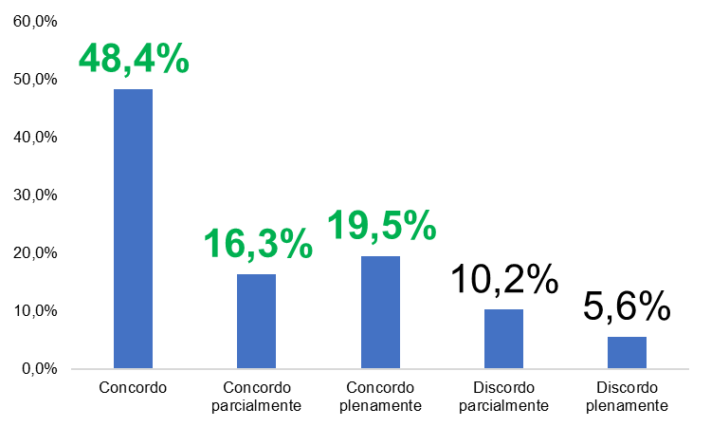
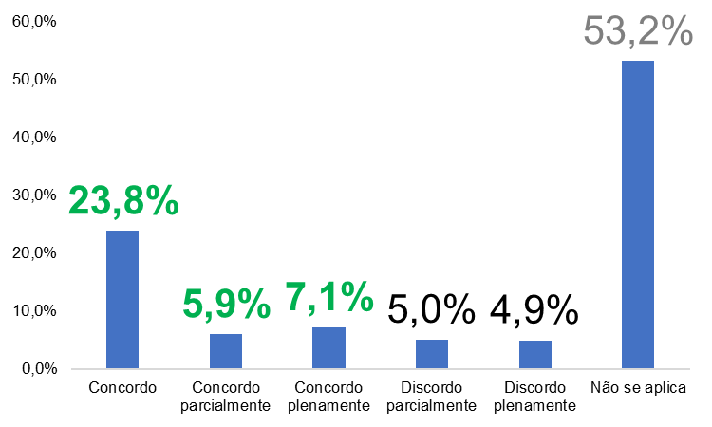
Pesquisa CPA
Resultados 2021
Como os discentes do Presencial avaliam a infraestrutura e os serviços?
Biblioteca Virtual
Importância
Acervo
Os dados apontam para resultados predominantemente POSITIVOS
CEAT
Setor de Convênios
Setor Financeiro

Slide 2
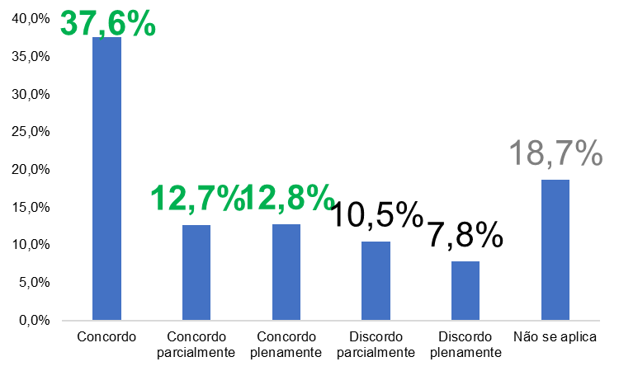
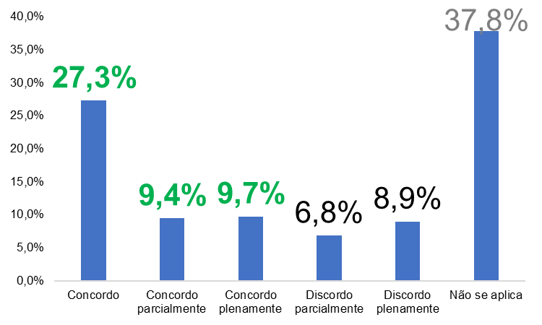
Pesquisa CPA
Resultados 2021
Como os discentes do Presencial avaliam a infraestrutura e os serviços?
Atendimento:
Atendimento Virtual
Solicitação de Serviços
Os dados apontam para resultados predominantemente POSITIVOS
Atendimento:
Call Center
WhatsApp

